Slide 1
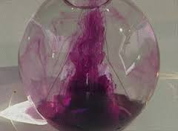
Диффузия
презентация выполнена учителем физики Иконниковой Е.В.

Slide 2
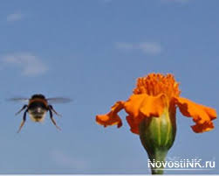

Распространение запахов
Распространение запахов происходит из-за того, что молекулы движутся
Почему запах не распространяется мгновенно, а через некоторое время?

Slide 3
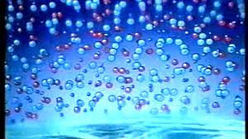
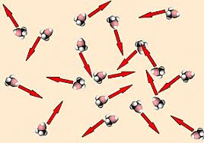
Движению молекул пахучего вещества мешает движение молекул воздуха.
Молекулы вещества сталкиваются с молекулами воздуха и меняют направление движения.

Slide 4
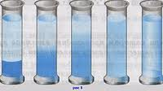
Нальем медного купороса в мензурку, сверху добавим чистой воды. Вначале видна четкая граница, через несколько дней в сосуде образуется однородная жидкость.

Slide 5
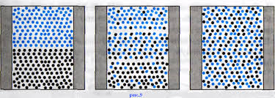
Молекулы медного купороса и воды непрерывно и беспорядочно двигаясь распространяются по всему объему. Жидкость постепенно становится однородной.

Slide 6
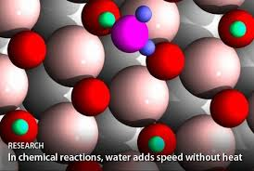
Явление, при котором происходит взаимное проникновение молекул одного вещества между молекулами другого, называется диффузией.

Slide 7
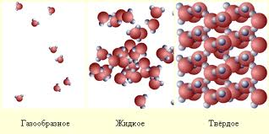
Наиболее быстро диффузия протекает в газах, наиболее медленно в твердых телах.

Slide 8
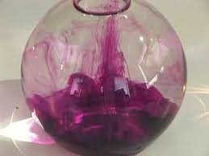
Процесс диффузии ускоряется с повышением температуры.
Чем выше температура вещества, тем быстрее движутся молекулы.

Slide 9
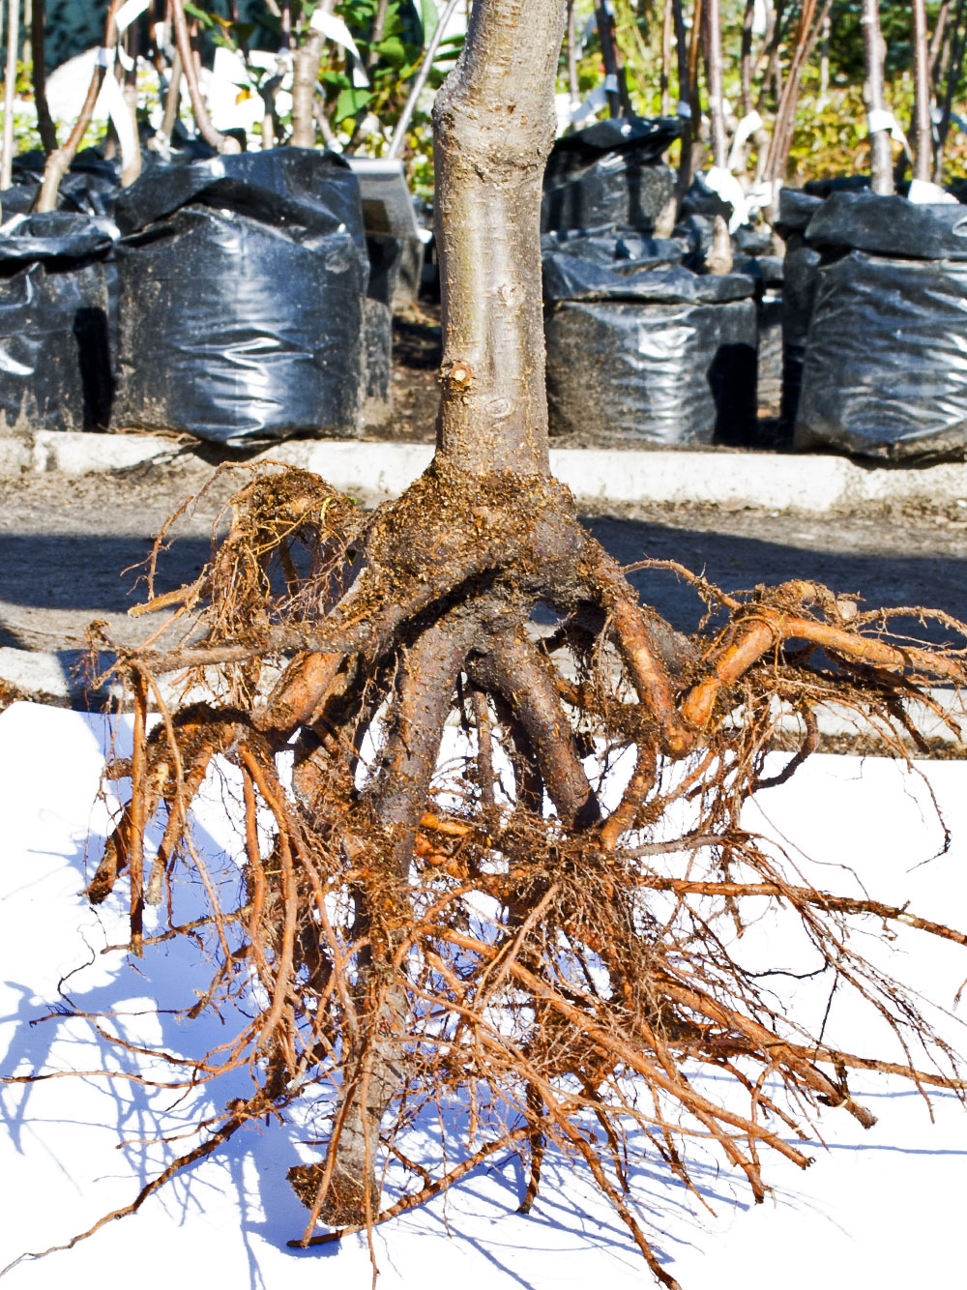
Диффузия в природе
Питание корневой системы растений

Slide 10
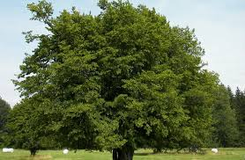
Диффузия в природе
Диффузный обмен сквозь поверхность листьев

Slide 11
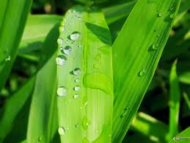
Диффузия в природе
Поступление влаги сквозь листья

Slide 12
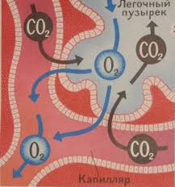
Диффузия в природе
Кислородный обмен в легких

Slide 13
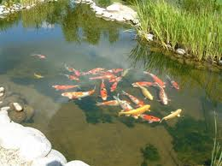
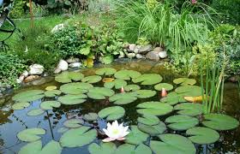
Диффузия в природе
Снабжение водоемов кислородом
Ряска и листья на поверхности препятствуют воздухообмену

Slide 14
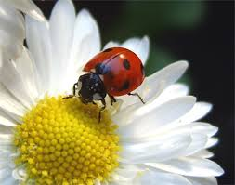
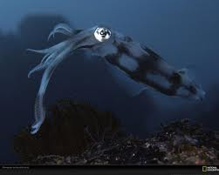
Диффузия в природе
Кальмар при нападении на него выделяет темно-синюю жидкость
Для защиты божьи коровки выделяют пахучую ядовитую желтую жидкость.

Slide 15
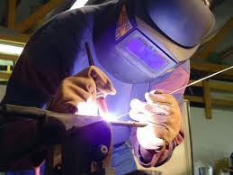
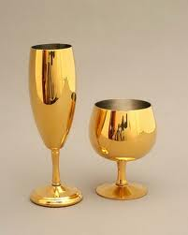
Диффузия в технике
Металлизация изделий
Диффузная сварка металлов

Slide 16
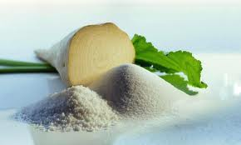
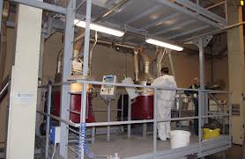
Диффузия в технике
Свеклосахарное производство

Slide 17
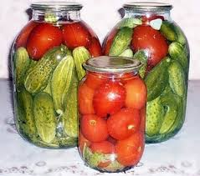
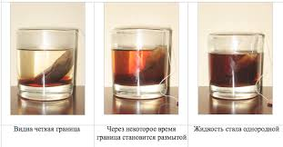
Диффузия в быту
Засолка овощей
Заваривание чая

Slide 18

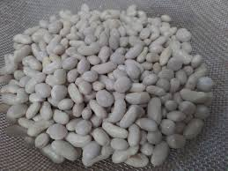
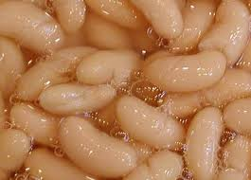
Диффузия в быту
Окрашивание
Замачивание

Slide 19
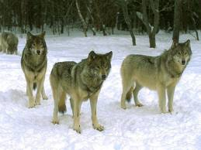
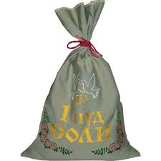
Пословицы о диффузии
Волка нюх кормит
На мешке с солью и верёвка соленая

Slide 20

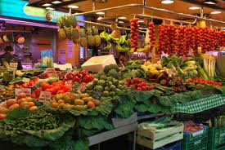
Пословицы о диффузии
Овощной лавке вывеска не нужна
Ложка дёгтя бочку мёда портит

Slide 21
Используемые ресурсы:
http://rushkolnik.ru/docs/index-7300774.html;
http://lib.znate.ru/docs/index-213216.html;
http://structuresubstan.narod.ru/3.htm;
http://www.torakid.com/article/diffuziya;
http://www.natgenkergaeva.21202s14.edusite.ru/p6aa1.html;
http://linoit.com/users/Lana29/canvases/;
http://kak.znate.ru/docs/index-103642.html;
http://moodle.tomedu.ru/mod/page/view.php?id=1987;
http://mydiz.ru/reservoirs/403

